Slide 1
La Flor de ADAMUC
2024-2025
Premios
XII Certamen de Fotografía
Tema Libre
Las fotografías premiadas son:

Slide 2
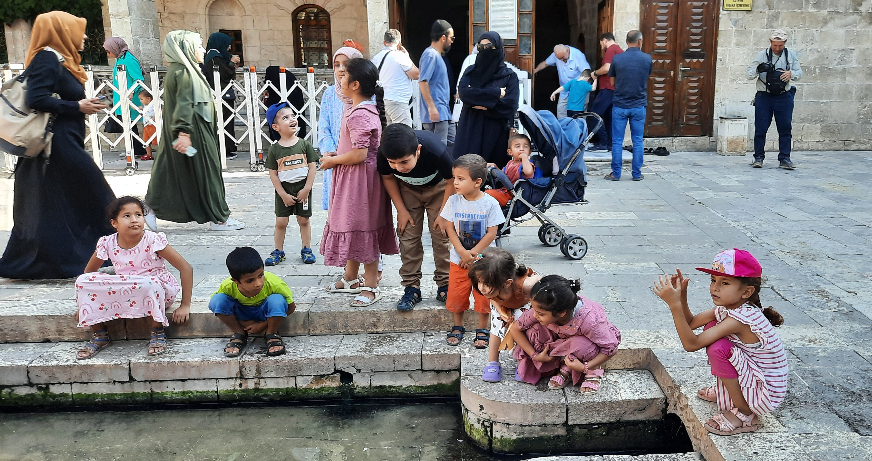
Accésit
Una decena de niños en torno a un estanque con distintas posturas nos habla del ocio y la curiosidad innata de los pequeños, además de la ternura en la mirada de la fotógrafa. El agua, en cualquier forma, siempre posee un atractivo, de ahí que varios de ellos miren el estanque
Colorida infancia
de María de los Ángeles Lucea Torrejón

Slide 3
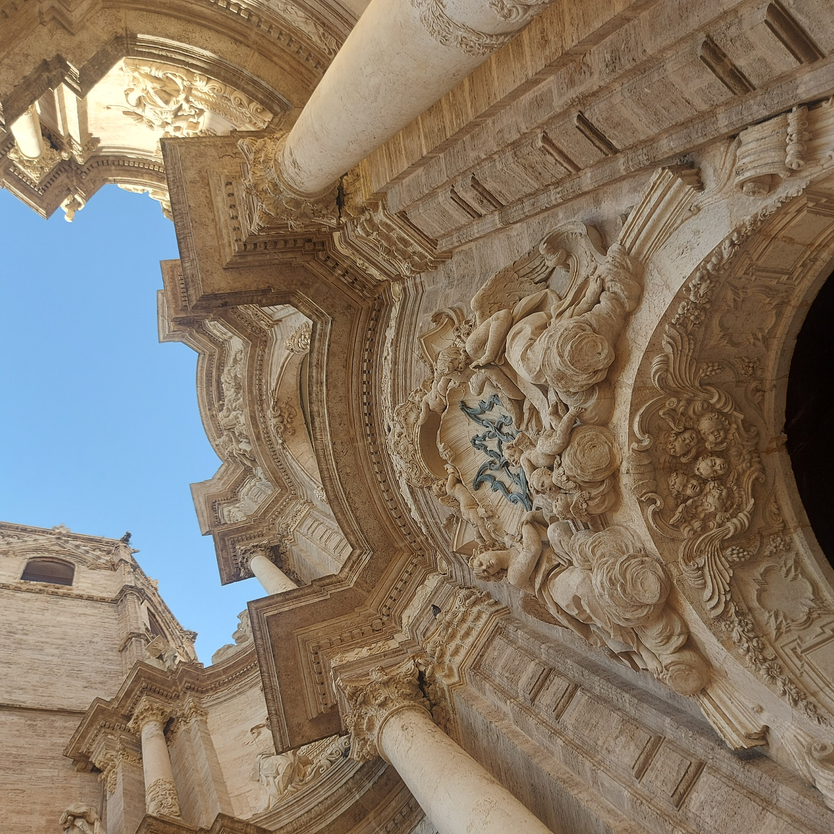
Segundo premio
El autor fuerza la mirada y la óptica de la cámara en diálogo con las formas de la fachada barroca. Esa empatía con el estilo da lugar a una imagen muy distorsionada, casi abstracta, que el espectador ha de reconocer con cierto esfuerzo.
La casualidad quiere que una foto casi idéntica se encuentre aquí
https://erasmusu.com/es/erasmus-valencia/que-ver/catedral-de-valencia-5042
.
Magnificencia
de Rosaura María San Román Blanco

Slide 4
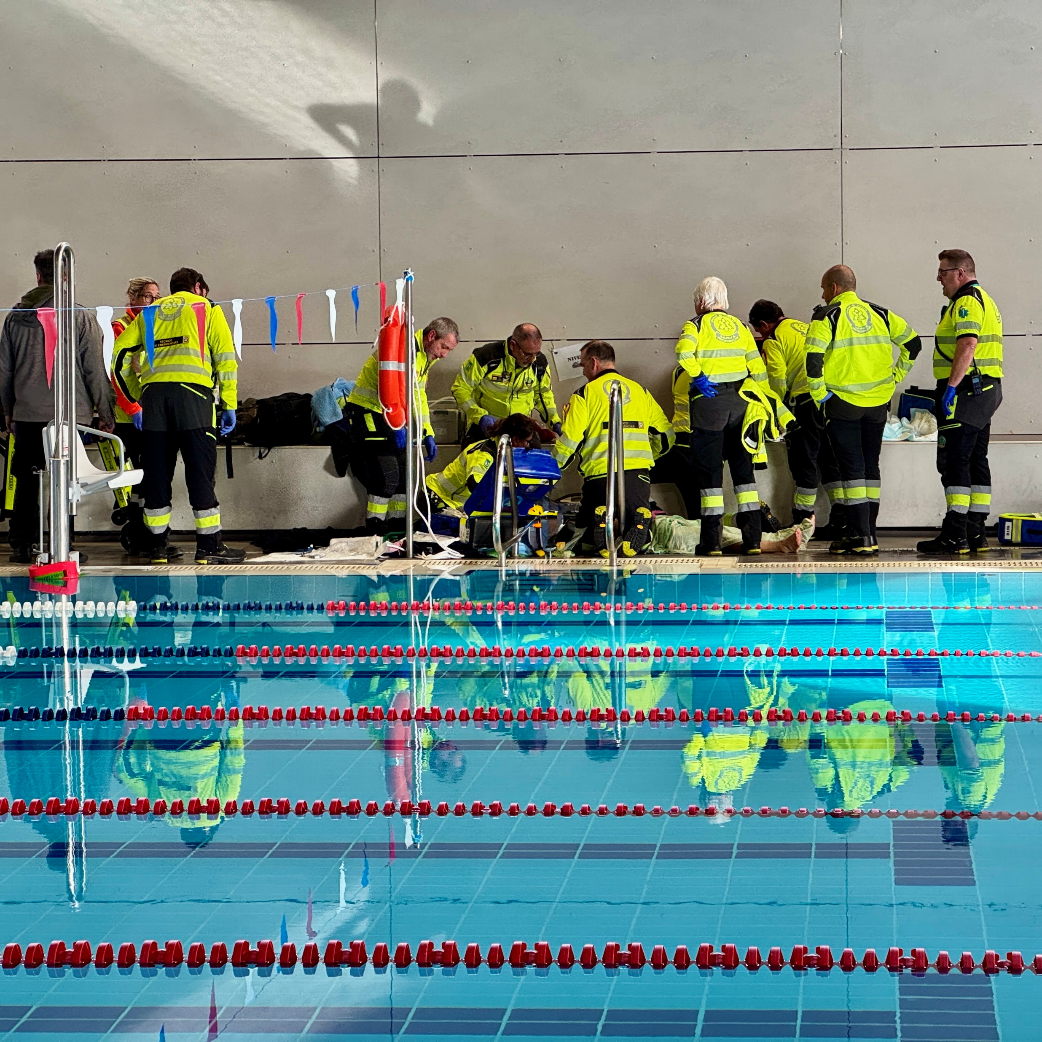
Primer premio
La duplicación en la superficie de la piscina de las figuras de los sanitarios le da una gracia a una imagen valiosa por la distancia pudorosa que ha mostrado el autor. El azul del agua y los amarillos de los uniformes consiguen un contraste cromático que da fuerza a la foto.
Salvando vidas
de Luis Diaz Molinero

Slide 5
Muchas gracias a todos los que habéis participado.
¡Enhorabuena a los premiados!
Primer premio…: Luis Diaz Molinero
por Salvando vidas
Segundo premio: Rosaura María San Román Blanco
por Magnificencia
Accésit…………….: María de los Ángeles Lucea Torrejón
por Colorida infancia

